Slide 1
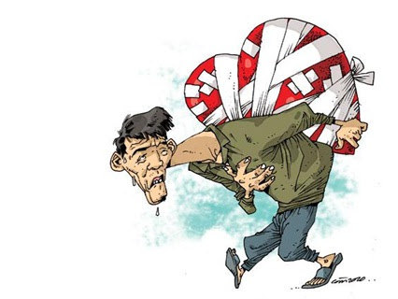
CHĂM SÓC NGƯỜI BỆNH SUY TIM

Slide 2
Mục tiêu học tập
Kiến thức
1. Trình bày được định nghĩa, phân độ và nguyên nhân suy tim.
2. Trình bày được triệu chứng, nguyên tắc điều trị chung , tác dụng và tác dụng phụ thuốc điều trị suy tim.
3. Trình bày được nội dung các bước trong quy trình điều dưỡng chăm sóc người bệnh suy tim.

Slide 3
Kỹ năng
5. Lập và thực hiện được KHCS cho 1 tình huống giả định NB suy tim.
Thái độ
6. Thể hiện sự khẩn trương, chính xác khi chăm sóc NB.

Slide 4
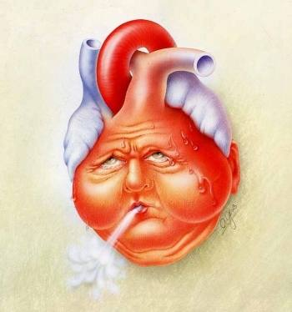
1. Khái niệm
Suy tim là trạng thái bệnh lý, với sự bất thường về chức năng, tim không đủ khả năng bơm để cung cấp máu đảm bảo cho các nhu cầu hoạt động của cơ thể về mặt oxy

Slide 5
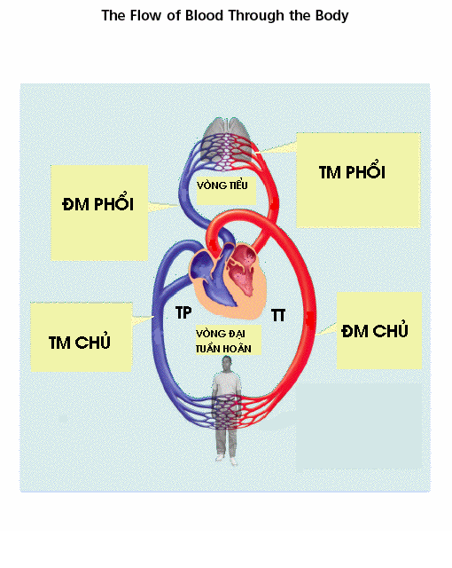
Giải thích hoạt động của
hệ tuần hoàn trên sơ đồ?

Slide 6
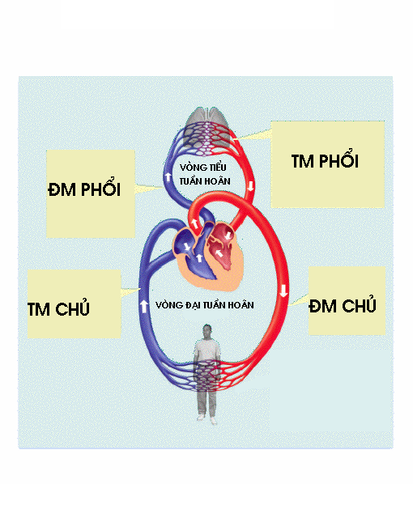
TP
TT
Sơ đồ vòng tuần hoàn

Slide 7
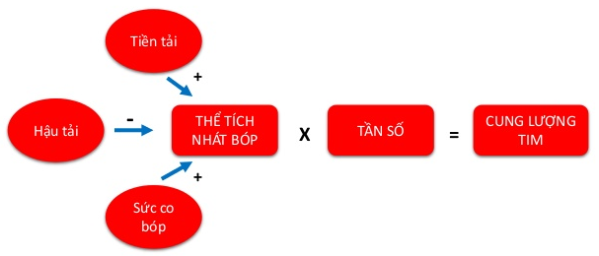
Sinh bệnh học
Suy tim
Giảm

Slide 8
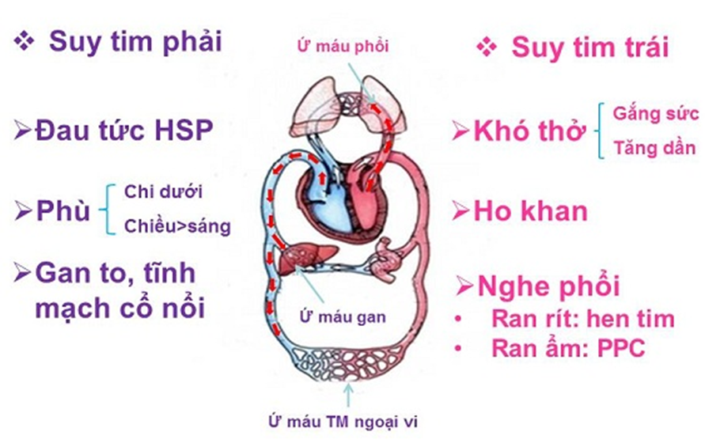

Slide 9
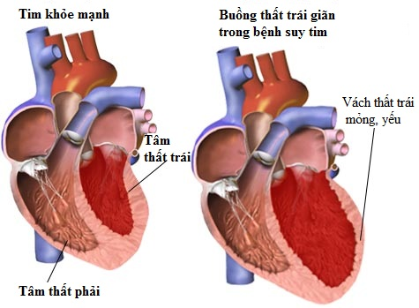
3. Nguyên nhân
3.1. Suy tim trái
- THA: hay gặp nhất
- Bệnh mạch vành: NMCT…
- Bệnh van tim: hở hẹp ĐMC, hở van hai lá.
- Các tổn thương cơ tim: viêm cơ tim ...
- Một số RL nhịp tim
- Một số bệnh tim bẩm sinh: hẹp eo ĐMC, còn ống ĐM…

Slide 10
3.2. Suy tim phải
- Các nguyên nhân về phổi và dị dạng lồng ngực, cột sống:
+ Các bệnh phổi mạn tính: HPQ, COPD...
+ Nhồi máu phổi, tăng áp lực ĐM phổi….
+ Gù vẹo cột sống và các dị dạng lồng ngực khác.

Slide 11
- Các nguyên nhân về tim mạch:
+ Hẹp van hai lá: hay gặp nhất
+ Một số bệnh tim bẩm sinh: Hẹp động mạch phổi, tam chứng Fallot...
+ Viêm nội tâm mạc NK (gây tổn thương nặng ở van ba lá)...
+ Suy tim trái lâu ngày.

Slide 12
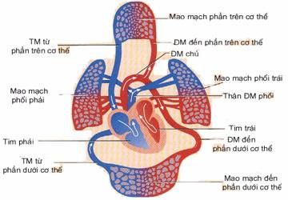

Slide 13
3.3. Suy tim toàn bộ
- Do suy tim trái tiến triển thành suy tim toàn bộ: hay gặp nhất
- Các bệnh cơ tim giãn.
- Viêm tim toàn bộ do thấp tim, viêm cơ tim.
- Các nguyên nhân đặc biệt: cường giáp trạng, thiếu vitamin B1, thiếu máu nặng, rò động tĩnh mạch…

Slide 14
4. Triệu chứng lâm sàng

Slide 15
4. Triệu chứng lâm sàng
4.1. Suy tim trái
4.1.1. Triệu chứng cơ năng
- Khó thở: hay gặp nhất. Lúc đầu chỉ khó thở khi gắng sức, về sau khó thở xảy ra thường xuyên
- Khác:
+ Ho: thường là ho khan
+ Cảm giác đau ngực, nặng ngực hay đánh trống ngực
+ Đi tiểu về đêm và tiểu ít
+ Chóng mặt, giảm trí nhớ, đau đầu, mất ngủ...

Slide 16
4.1.2. Triệu chứng thực thể
- Nhìn, sờ thấy mỏm tim đập hơi lệch sang trái
- Nhịp tim nhanh, có thể có tiếng tim bất thường.

Slide 17
4.2. Suy tim phải
4.2.1. Triệu chứng cơ năng
- Khó thở: ít hoặc nhiều, khó thở thường xuyên ngày một nặng dần
- Đau tức hạ sườn phải
- Đái ít
- Mệt mỏi, uể oải, chóng mặt...

Slide 18
4.2.2. Triệu chứng thực thể: Các dấu hiệu ứ trệ tuần hoàn ngoại biên:
+ Gan to
+ TM cổ nổi to và dấu hiệu phản hồi gan – TM cổ (+), PVC và ALTM ngoại biên tăng cao.
+ Tím da và niêm mạc
+ Phù: phù mềm, đầu tiên chỉ khu trú ở hai chi dưới, về sau nếu suy tim nặng thì phù toàn thân
+ Đái ít
- Nhịp tim nhanh, có thể có tiếng tim bất thường.

Slide 19
Suy tim toàn bộ
ST trái
ST phải

Slide 20
5. Các xét nghiệm
- Xét nghiệm máu
+ XN máu cơ bản
+ Xét nghiệm BNP và các dẫn xuất.
+ XN khác: hormon tuyến giáp, thiếu máu...
- Thăm dò huyết động
- ECG, Xquang, siêu âm tim, MRI, CT, phóng xạ đồ tưới máu cơ tim (SPECT)...

Slide 22
6.2. Phân độ suy tim theo hội Nội khoa Việt Nam
Độ | Biểu hiện
I | Người bệnh có khó thở nhẹ nhưng gan chưa sờ thấy.
II | Người bệnh khó thở vừa, gan to dưới bờ sườn vài cm.
III | Người bệnh khó thở nhiều, gan to gần sát rốn nhưng khi được điều trị gan có thể nhỏ lại.
IV | Người bệnh khó thở thường xuyên, gan luôn to nhiều mặc dù đã được điều trị.

Slide 23
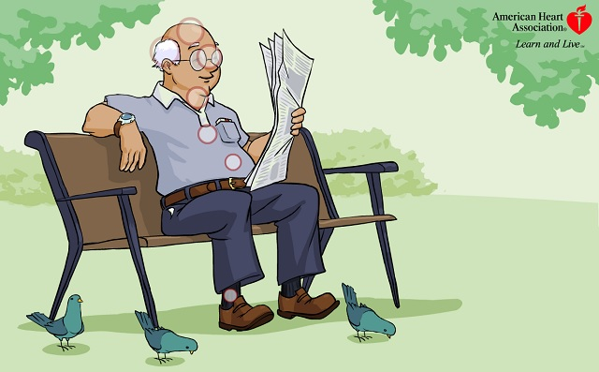
7. Điều trị
7.1. Nguyên tắc điều trị
- Nghỉ ngơi nhằm giảm gánh nặng làm việc cho tim.
- Tăng sức co bóp cơ tim bằng các thuốc trợ tim.
- Giảm ứ trệ tuần hoàn bằng chế độ ăn nhạt, dùng thuốc lợi tiểu, dùng thuốc giãn mạch.
- Điều trị nguyên nhân: THA, sửa chữa van tim, thay van tim .v.v...

Slide 24
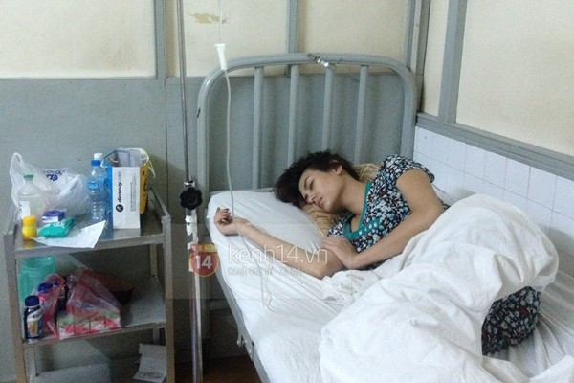
7.2. Những biện pháp điều trị chung
7.2.1. Các biện pháp điều trị không dùng thuốc
- Chế độ nghỉ ngơi: nhằm giảm công cho tim.
+ Cần giảm hoặc bỏ hẳn các hoạt động gắng sức.
+ Suy tim nặng phải nghỉ tại giường theo tư thế nửa nằm nửa ngồi.
+ Xoa bóp, lúc đầu là thụ động sau đó là chủ động ở các chi nhất là hai chi dưới để làm cho máu tĩnh mạch trở về tim được dễ dàng hơn, giảm bớt các nguy cơ huyết khối tĩnh mạch.

Slide 25
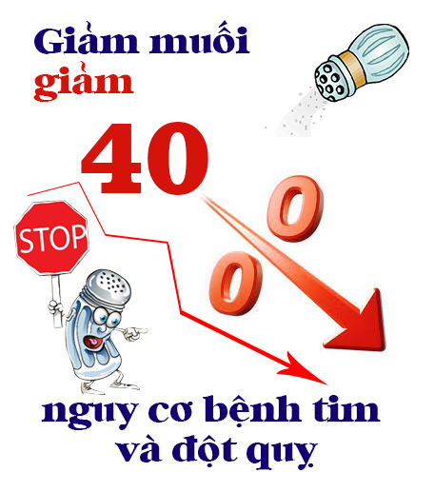
- Chế độ ăn giảm muối:
- Hạn chế lượng nước và dịch dùng cho người bệnh
- Thở oxy:
- Loại bỏ các yếu tố nguy cơ khác:
+ Bỏ rượu, thuốc lá, cà phê.
+ Giảm cân nặng ở những người béo phì
+ Tránh các xúc cảm mạnh và stress tâm lý.
+ Tránh sử dụng các thuốc giữ nước như corticoid,...
+ Điều trị những yếu tố làm nặng thêm tình trạng suy tim như thiếu máu, nhiễm trùng, RL nhịp tim...

Slide 26
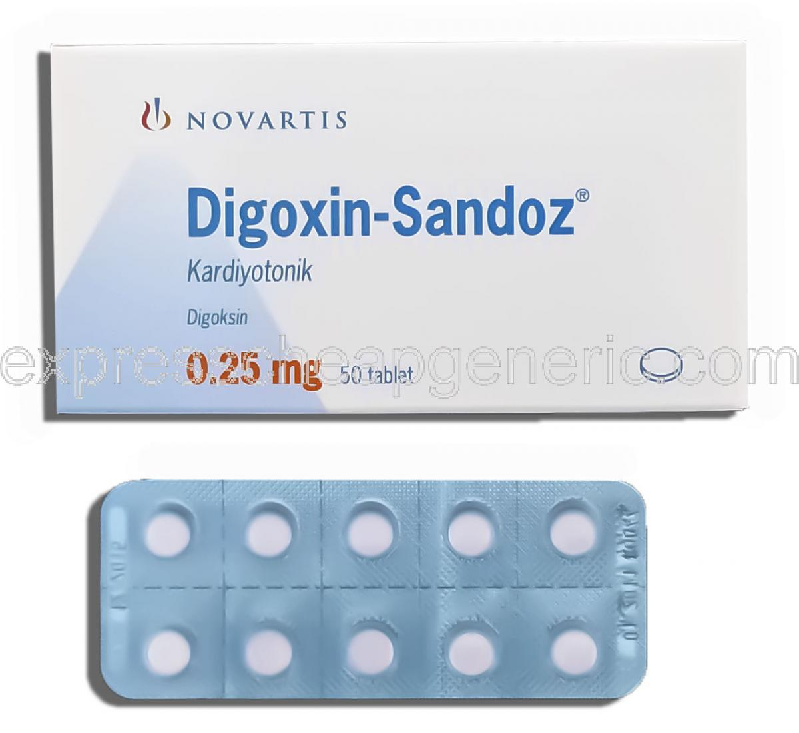
7.2.2. Các thuốc thường dùng
- Glucosid trợ tim: Digoxin
+ Tác dụng: làm tăng sức bóp cơ tim, giảm nhịp tim.
+ Chú ý: không được dùng phối hợp Digoxin với các muối calci (đường TM) vì có thể gây nên những RL nhịp tim nặng

Slide 27
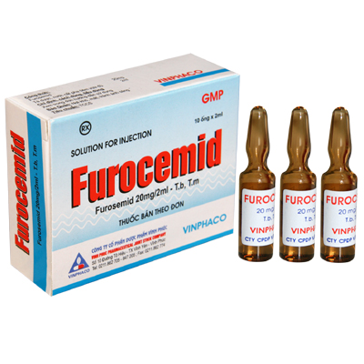
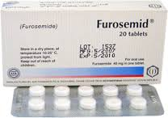
- Thuốc lợi tiểu
+ Một số thuốc thường dùng: Furosemid, Hypothiazid
Chú ý đến việc bù kali và theo dõi điện giải máu.
- Thuốc giãn mạch
+ Thuốc ức chế men chuyển dạng Angiotensin: Captopril, Enalapril.
Tác dụng phụ: ho, nổi ban, tụt HA, loạn vị giác
+ Nhóm thuốc ức chế trực tiếp thụ thể AT1 của angiotensin II:
+ Nhóm Nitrates: Nitroglycerin, Isosorbid Dinitrat.
Tác dụng phụ: nhức đầu, hạ huyết áp, nổi ban

Slide 28
- Thuốc chẹn Beta giao cảm tác dụng chậm nhịp tim: Carvedilol (Dilatrend), Metoprolol (Betaloc) và Bisoprolol (Concor)
- Thuốc làm tăng sức co bóp cơ tim khác
+ Các thuốc giống giao cảm thường dùng: dopamine, dobutamine.
+ Các thuốc ức chế men Phosphodiesterase: Amrinone, Milrinone.
- Thuốc chống đông: Heparin và các thuốc nhóm kháng vitamin K. Khi dùng thuốc chống đông đường uống cần theo dõi xét nghiệm đông máu, INR

Slide 29
7.3. Điều trị nguyên nhân
- Basedow: kháng giáp trạng, phóng xạ, phẫu thuật.
- Thiếu vitamin B₁: dùng vitamin B₁ liều cao để điều trị.
- RL nhịp tim kéo dài: dùng thuốc chống RL nhịp tim, sốc điện, đặt máy tạo nhịp...
- NMCT: dùng thuốc tiêu sợi huyết, nong và đặt stent động mạch vành hoặc phẫu thuật bắc cầu nối chủ vành.
- Bệnh van tim hoặc dị tật bẩm sinh: can thiệp qua da (nong van bằng bóng) hoặc phẫu thuật ....

Slide 30
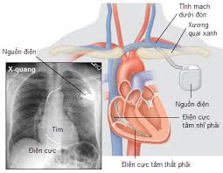
7.4. Một số biện pháp điều trị đặc biệt khác:
Máy tạo nhịp tim, đặt bóng trong ĐM chủ: đặt bóng đổi xung động mạch chủ, tim phổi nhân tạo chạy ngoài, ghép tim...

Slide 31
6. Chăm sóc
6.1. Nhận định
6.1.1. Hỏi bệnh
- Phát hiện các triệu chứng cơ năng:
+ Khó thở
+ Mệt nhọc
+ Ho khạc ra máu
+ Tăng cân và phù
+ Đau ngực
- Tiền sử bệnh: thời gian mắc bệnh, tiền sử dùng thuốc và những đáp ứng của cơ thể khi dùng thuốc

Slide 32
6.1.2. Thăm khám
+ Màu da sắc mặt, tím môi, tím đầu chi, tím toàn thân,
+ Tần số và biên độ thở,
+ Tĩnh mạch cổ nổi , Gan to,
+ Có phù không, phù hai chi dưới hay phù toàn thân , Có tràn dịch các màng không,
+ Đếm mạch, đo HA, đo nhiệt độ, đo lượng nước tiểu 24h,

Slide 33
6.1.3. Tham khảo hồ sơ bệnh án
- Nghe tim, nghe phổi
- Kết quả điện tim, chụp Xquang tim phổi, siêu âm tim, soi đáy mắt...
- Kết quả xét nghiệm máu: Cholesterol toàn phần, HDL-C, LDL-C, Triglycerid,
Natri, Kali, Glucose, Ure, Creatinin.

Slide 34
7.2. Chẩn đoán điều dưỡng
- Khó thở liên quan đến tình trạng ứ máu ở phổi.
- Giảm khả năng hoạt động liên quan đến sự mất cân đối giữa cung - cầu oxy của cơ thể.
- Mệt mỏi.
- RL giấc ngủ liên quan đến tình trạng khó thở ban đêm.
- Nguy cơ bị các biến chứng rối loạn nhịp tim/hạ huyết áp/huyết khối.
- Nguy cơ xảy ra tác dụng phụ của thuốc.
- Thiếu hụt kiến thức về bệnh và cách tự chăm sóc.

Slide 35
7.3. Lập và thực hiện kế hoạch chăm sóc
7.3.1. Giảm khó thở cho NB
- Để người bệnh nằm nghỉ tại giường tư thế Fowler, không hoạt động gắng sức
- Thực hiện y lệnh dùng thuốc trợ tim và lợi tiểu.
- Cho người bệnh thở oxy khi cần thiết.
- Không dùng các chất kích thích như thuốc lá, cà phê, chè đặc, rượu
- Theo dõi mạch, huyết áp, SpO_{2,} nhiệt độ da và các dấu hiệu tưới máu ngoại biên

Slide 37
7.4. Đánh giá
- Các triệu chứng suy tim giảm đi và dần trở lại bình thường
- NB được chăm sóc chu đáo cả về tinh thần và thể xác.
- Các triệu chứng, nhất là các dấu hiệu sống được theo dõi và ghi chép đầy đủ.
- NB được hướng dẫn chế độ nghỉ ngơi, ăn uống, tự vận động và xoa bóp, đồng thời tuân thủ các chỉ định của thầy thuốc.

